Slide 1

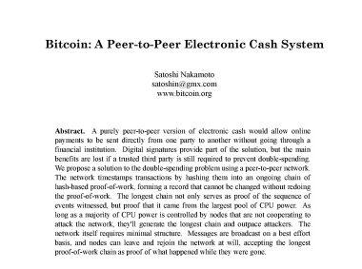
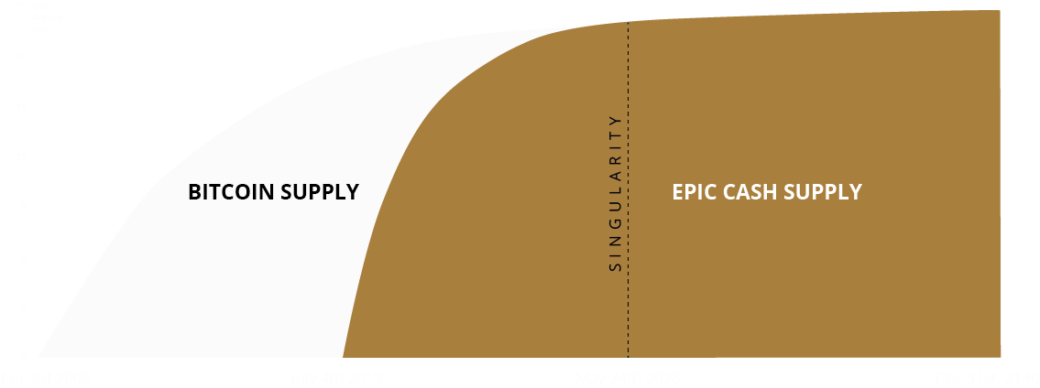




Il Bitcoin fu originariamente concepito come mezzo di scambio, ma si è poi evoluto in oro digitale, funzionando quasi esclusivamente come riserva di valore.
Il potenziale per una criptovaluta "store of value" esiste ancora, integrata con un mezzo di scambio utilizzabile, ma quel potenziale non è ancora stato pienamente realizzato.
EPIC è una nuova implementazione software del Bitcoin Standard originale, aggiornata alle tecnologie più recenti.
La blockchain Mimblewimble di EPIC basata su Rust include miglioramenti in tutti gli attributi che saranno necessari per promuovere l'adozione di massa:
SCARSITA’
Una fornitura massima di 21 M di monete di Pow, estratta con un programma di emissioni accelerato per abbinare l'offerta BTC entro il maggio 2028
FUNGIBILITA’
Nessuna valuta contaminata - caratteristiche livello-protocollo, connessione obbligatoria, reimpostando la cronologia della proprietà ogni volta che delle monete vengono spese.
SCALABILITA’
Protocollo leggero, veloce e mobile-nativo consente per un modello di ridimensionamento predominante Layer 1
RESISTENZA ALLA CENSURA
Le transazioni non possono essere censurate in base all'indirizzo o all'importo poiché nella catena non vengono memorizzati indirizzi permanenti o dati osservabili esternamente.
RESISTENZA ALLA CENTRALIZZAZIONE
Minato su normali computer domestici, utilizzando CPU da AMD e Intel, insieme a GPU da AMD e Nvidia, livellando il campo di gioco per i minatori su piccola scala.
COMPATIBILITA’ NORMATIVA
Gli utenti interagiscono direttamente con la blockchain - nessun nodo di intermediario custodiale o di terze parti è richiesto.
ACCESSIBILITA’
Chiunque può minare su un normale computer domestico, o addirittura (presto) su un dispositivo mobile - un enorme potenziale per gli utenti non imbarcati nelle economie in via di sviluppo.
Epic Cash è conforme a Howey, progettato per raggiungere un punteggio di "1" dal Consiglio di valutazione del Cripto.
Epic Cash sono al 100% proof-of-work estraibili, senza nodi speciali.
NO ICO
NO PREMINE
NO VC’s
NO AZIENDA

Slide 2


PIRAMIDE ESTERNA
Mentre EPIC funge da riserva crittografica di valore, la sua stablecoin accoppiata, EUSD, funziona come mezzo di scambio.
Il token ECR fornisce la governance per l'ecosistema Epicenter e fornisce un backstop per il tasso di cambio EUSD.
1 EUSD = $1
valore in Epic Cash
EUSD è un token ERC20, implementato attraverso contratti intelligenti sulla Blockchain di Ethereum.
Un supporto EUSD è sempre garantito da $ 1 di EPIC, indipendentemente dalla stampa corrente.
Epicenter consiste in 3 componenti componibili:
1. EPIC CASH PoW mimblewimble coin
2. ECR ERC20 token
3. EUSD ERC20 token
CRESCITA:
nuove risorse dApp pianificate per il rilascio per guidare l'utilità e gli utenti DeFi
EPIC
ECR
EUSD
Riserva di valore
Governance utilità dell’ecosistema
Agganciato algoritmicamente al dollaro USA
Supportato da Epicenter Equity Corp, un'organizzazione privata a scopo di lucro che facilita la conversione di EUSD / USD attraverso la fornitura di capitale e liquidità all'unisono con i partner.
Con EPIC / ECR / EUSD come core, le applicazioni DeFi possono essere facilmente sovrapposte. Molti sono già in fase di sviluppo, con più versioni programmate per i prossimi trimestri.
Epic Epicenter info v1.4

